Slide 1
الأردن وتدفق اللاجئين منذ عام 1946
د. عروب العابد
عمان 28 ديسمبر 2018

Slide 2
في هذه المحاضرة
الأردن: مفترق الطرق
تدفق اللاجئين منذ 1947 إلى 2018
الحقوق والوضع القانوني ( القانون الدولي والقانون المحلي)
الجنسية و الشمول (الإدراج)
الوضع السياسي في الأردن:
- سياسة التكامل
- سياسة البقاء
- سياسة المرونة
تحديات ومعيقات الشمول

Slide 3
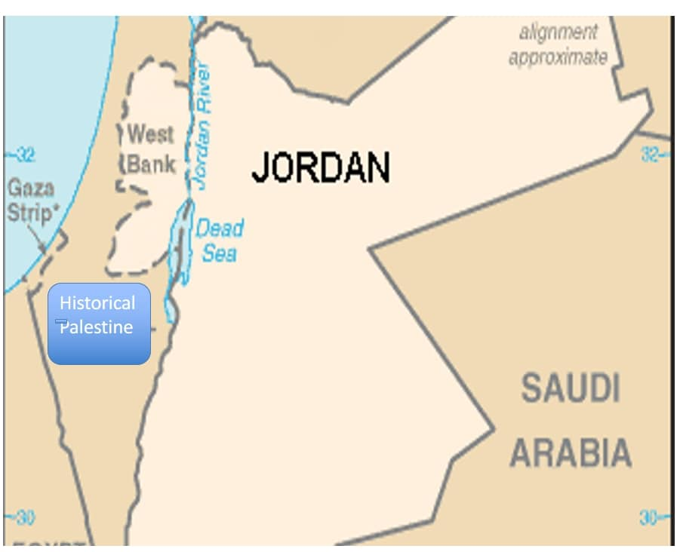

Slide 4
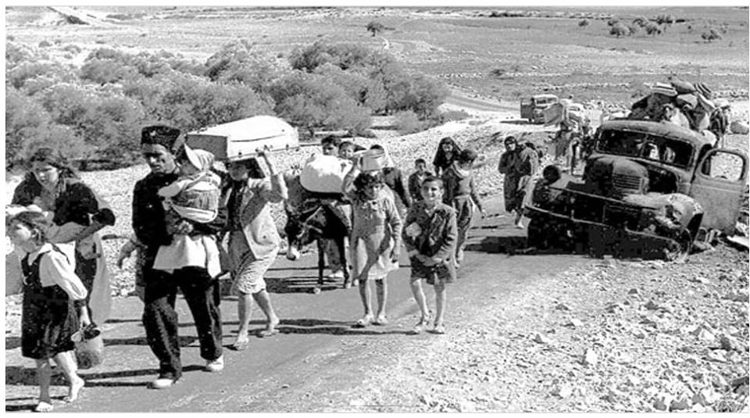
تدفق المهاجرين قسراً

Slide 5
أعداد المهاجرين
العدد | طرد من | السنة
450,000 | فلسطين التاريخية | 1948
300,000 | الضفة الغربية لنهر الأردن | 1967
15,000 | قطاع غزة | 1967
350,000 | مهاجرون من دول الخليج | 1991
500,000 | عراقيون | 1991, 1998، 2003 و2006
1,500,000 | سوريون | 2013- 2016
20,000 | فلسطينيون من سوريا | 2013- 2016

Slide 6
الأردن: مفترق الطرق
المهاجرون الاقتصاديون:
عدد المهاجرين العاملين في الأردن يقارب 900,000، وما يقارب من نصفهم لديه تصريح عمل ( الصور عام 2016)
* المهاجرون الأردنيون: 79.5% من الأردنيين يعيشون في دول الخليج، 1% يعيشون في أمريكا وكندا، 4.3% يعيشون في أوروبا و3% يعيشون في دول عربية أخرى.
636,270 | مصريون
1,233 | أندونيسيون
15،636 | فلبينيون
8,000 | سريلنكيون
217,952 (31,209 لديهم تصريح عمل) | سوريون

Slide 7
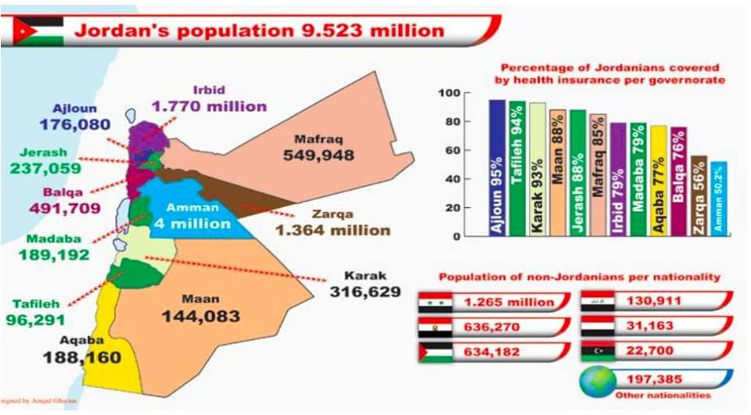
تعداد عام 2015

Slide 8
بالإضافة إلى:
2013- 2017: يمنيون 31,163
ليبيون 22,71
سودانيون وصوماليون 15,000

Slide 9
المخيمات الداخلية والخارجية
مخيمات اللاجئين:
- مخيمات للاجئين السوريين: الزعتري (80,108)، أزرق (53,220)، إماراتي (6,921)
- 13 مخيم للاجئين الفلسطينيين (10- 15 % من الفلسطينيين)
اللاجئون الحضريون ( المسجلون):
- 60- 80% يعيشون في المدن

Slide 10
ماهية حقوق اللاجئين
القانون المحلي
القانون الدولي

Slide 11
حال اللاجيء في القانون الدولي
الحماية والمساعدة:
* UNCCP-ESM (لجنة التوافق الخاصة بفلسطبن والمنبثقة عن الأمم المتحدة) في عام 1948: ليس هناك أي حل سياسي: التكامل الاقتصادي
  UNRWA (وكالة غوث وتشغيل اللاجئين الفلسطينيين) عام 1949:
* الصحة، التعليم، التعليم المهني، الإغاثة
* مذكرة تفاهم بناءا على اتفاقية 1951
- UNHCR (مفوضية شؤون اللاجئين)
- أوضاع اللاجئين ومساعدتهم

Slide 12
القانون المحلي
لا توجد سياسة محلية للهجرة.
الدروس المستفادة: المخيمات واللاجئين الحضريين مابين 1948 و2017
خطة الأردن للاستجابة هي آلية التعاون الاستراتيجي بين حكومة الأردن والمانحين ووكالات الأمم المتحدة والمنظمات الغير حكومية للتطوير(2016-18//2017-19)
استجابة شاملة تربط بفعالية حلول التكيف قصيرة الأجل بمبادرات طويلة الأجل تهدف إلى تعزيز قدرات الصمود المحلي والوطني:
* تعزيز القدرة على تقديم الخدمات
* توسيع سبل المعيشة وفرص العمل (كجزء من الميثاق الأردني في لندن 2016)

Slide 13
الجنسية والشمول
الفلسطينيون الذين يحملون الجنسية الأردنية يشكلون 43% من السكان (2000)
الضفة الغربية والشرقية من الأردن
حاملو وثائق السفر:
- بعد عام 1988، الفلسطينيون الذين يعيشون في الضفة الغربية
- لاجئو غزة في الأردن
- رجال الأعمال ( المستثمرون من العراق وسوريا)

Slide 14
الاقتصاد السياسي للأردن
سياسة التكامل
(1946- 1988)
الدولة الشابة نشأت في عشرينيات القرن العشرين
تضاعف السكان
الاعتماد على المساعدات التي سعت إلى تعزيز التنمية الاقتصادية لدمج القادمين الجدد.
1950- 1980: التحالفات المتزامنة:
- رأس المال البشري ، وتدفق الأموال من المساعدات والتنمية وخطط لبناء البلاد
*سياسة الاندماج والولاء للهوية الوطنية (التي تغذيها الإيجار): تشكيل الامتيازات.

Slide 15
الاقتصاد السياسي للأردن
سياسة البقاء والتحمل
(1990- 2010)
لا مزيد من التحويلات وعودة المهاجرين
تم تعليق تدفق المساعدات: حرب الخليج الأولى
الضيوف مع الاستثمارات
مذكرة تفاهم مع المفوضية (للتعويض عن عدم توقيع اتفاقية اللاجئين 1951)
ميزة التطوير لاستضافة اللاجئين
وقد أتاح تحرير الاقتصاد وخصخصة السوق مزيدا من الامتيازات لأولئك الذين لديهم رأس المال.

Slide 16
الاقتصاد السياسي للأردن
سياسة المرونة
(2012- 2018)
الأسباب المعيشة الاجتماعية والاقتصادية الصعبة للمواطنين:
- التضخم:
* زيادة أسعار السلع الأساسية والوقود والكهرباء
* ارتفاع معدل البطالة
تخصيص التمويل وتقاسم الأعباء للمجتمع الدولي:
- ليس كل اللاجئين يتمتعون بنفس الحقوق والامتيازات.
- تم استبعاد اللاجئين الفلسطينيين من المساعدات وأولويات التمويل:
- سياسة TRUMP وخفض تمويل الأونروا.

Slide 17
تحديات ومعيقات الشمول
التمايز الطبقي
العشائرية في مقابل جهاز الدولة والمؤسسات
عقلية الإيراد (الريع) في مقابل المواطنة
الخدمات على أساس المساواة
الهوية في مقابل الجنسية
الإعلام

Slide 18
شكراً لكم
Oroub.elabed@gmail.com

Slide 19
المراجع العربية
فارسون، سميح (2003) فلسطين والفلسطينيون، مركز الوحدة العربية للدراسات، بيروت: لبنان.
تاكينبيرج، ليكس (2003) وضع اللاجئين الفلسطينيين في القانون الدولي، معهد الدراسات الفلسطينية، بيروت: لبنان
زريق، إيليا (1997) اللاجئون الفلسطينيون وعملية السلام، معهد الدراسات الفلسطينية، بيروت: لبنان

